Slide 1
UỶ BAN NHÂNDÂN HUYỆN CỦ CHI TRƯỜNG TIỂU HỌC TRUNG LẬP HẠ

Slide 2
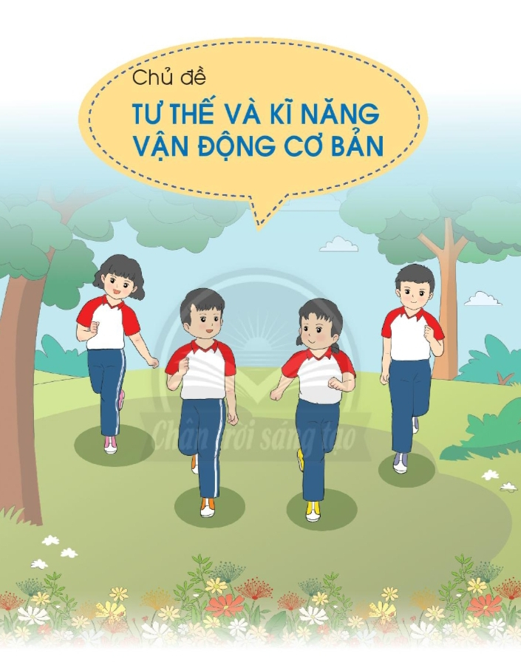
Người dạy: Võ Văn Rột

Slide 3
Thứ hai ngày 06 tháng 12 năm 2021 Bài 1: ĐI THEO ĐƯỜNG THẲNG (tiết 2)
I. Mục tiêu bài học
1. Về phẩm chất: Bài học góp phần bồi dưỡng cho học sinh các phẩm chất cụ thể:
- Đoàn kết, nghiêm túc, tích cực trong tập luyện và hoạt động tập thể.
-Tích cực tham gia các trò chơi vận động, có trách nhiệm trong khi chơi trò chơi và hình thành thói quen tập luyện TDTT.

Slide 4
I. Mục tiêu bài học
2. Về năng lực
2.1. Năng lực chung:
- Tự chủ và tự học: Tự xem trước cách thực hiện các bài tập đi theo hướng thẳng trong sách giáo khoa và quan sát động tác mẫu của giáo viên.
- Giao tiếp và hợp tác: Biết phân công, hợp tác trong nhóm để thực hiện các động tác và trò chơi.

Slide 5
I. Mục tiêu bài học
2.2. Năng lực đặc thù:
- Năng lực chăm sóc sức khoẻ: Biết thực hiện vệ sinh sân tập, thực hiện vệ sinh cá nhân để đảm bảo an toàn trong tập luyện.
- Năng lực vận động cơ bản: Thực hiện được các bài tập đi theo hướng thẳng.
Biết quan sát tranh, tự khám phá bài và quan sát động tác làm mẫu của giáo viên để tập luyện. Thực hiện được các bài tập đi theo hướng thẳng.

Slide 6
II. Địa điểm – phương tiện
- Địa điểm: Sân nhà
- Phương tiện:
+ Giáo viên chuẩn bị: Tranh ảnh, trang phục thể thao, còi phục vụ trò chơi.
+ Học sinh chuẩn bị: Giày thể thao.
III. Phương pháp và hình thức tổ chức dạy học
- Phương pháp dạy học chính: Làm mẫu, sử dụng lời nói, tập luyện, trò chơi và thi đấu.
- Hình thức dạy học chính: Tập luyện đồng loạt (tập thể), tập theo nhóm, cặp đôi và cá nhân.

Slide 7
IV. TIẾN TRÌNH TIẾT DẠY
Xoay cổ
Xoay vai
1. Phần mở đầu:
Khởi động:
- Xoay các khớp
Xoay cánh tay
Xoay khuỷ tay
Xoay cổ tay
Xoay hông
Xoay khớp gối
Xoay cổ chân

Slide 8
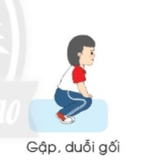
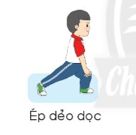
IV. TIẾN TRÌNH TIẾT DẠY
1. Phần mở đầu:
Khởi động:
- Xoay các khớp

Slide 9
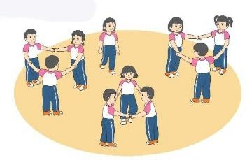
IV. TIẾN TRÌNH TIẾT DẠY
1. Phần mở đầu:
Khởi động: Trò chơi: “Kết bạn”

Slide 10
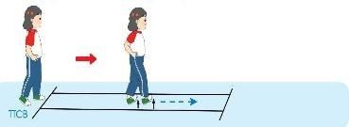
2. Phần cơ bản:
- Kiến thức:
1. Đi bằng gót chân theo hướng thẳng:

Slide 11
2. Phần cơ bản:
- Kiến thức:
2. Đi bước dồn ngang theo hướng thẳng:

Slide 12
2. Phần cơ bản:
- Kiến thức:
3. Ôn đi theo hướng thẳng:

Slide 13
2. Phần cơ bản:
- Kiến thức:
3. Ôn đi theo vạch kẻ thẳng:

Slide 14
2. Phần cơ bản:
- Kiến thức:
3. Ôn đi kiểng gót theo hướng thẳng:

Slide 15
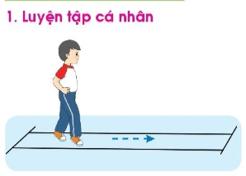
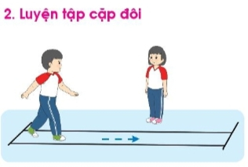
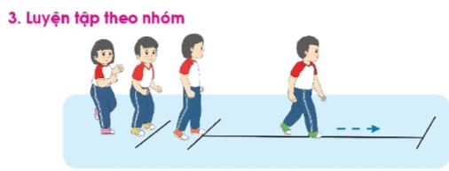
2. Phần cơ bản:
- Kiến thức:

Slide 16
2. Phần cơ bản:
- Kiến thức:
Trò chơi: “Đi trên vạch”

Slide 17
2. Phần cơ bản:
Kiến thức:
Bài tập phát triển thể lực
Bật tại chỗ hai tay chống hông 10 lần.

Slide 18
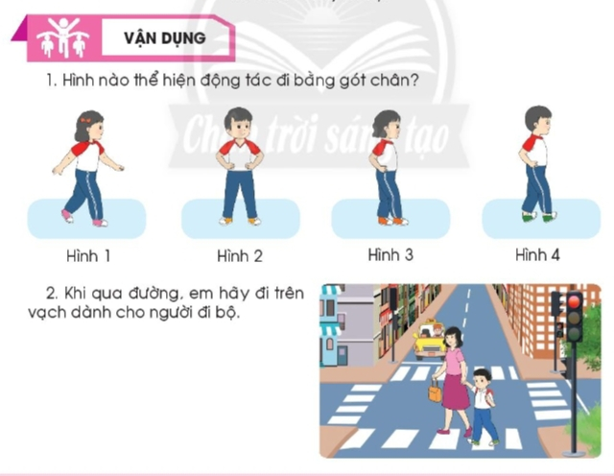
2. Phần cơ bản:

Slide 19
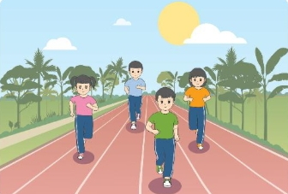
III. Kết thúc:
Thả lỏng cơ toàn thân.
Nhận xét, đánh giá chung buổi học.
Dặn dò: Tập luyện thể dục hàng ngày tăng cường sức khoẻ phòng, chống dịch bệnh. Chuẩn bị Bài 1 Đi theo hướng thẳng (tiết 3).

Slide 20
CHÚC CÁC EM MẠNH KHOẺ, BÌNH AN,
CHĂM NGOAN, HỌC TẬP THẬT TỐT.
CHÀO TẠM BIỆT CÁC EM.

